Slide 1
День воинской славы России. К 290 летию со дня рождения А.В. Суворова (1730-1800)

Slide 2
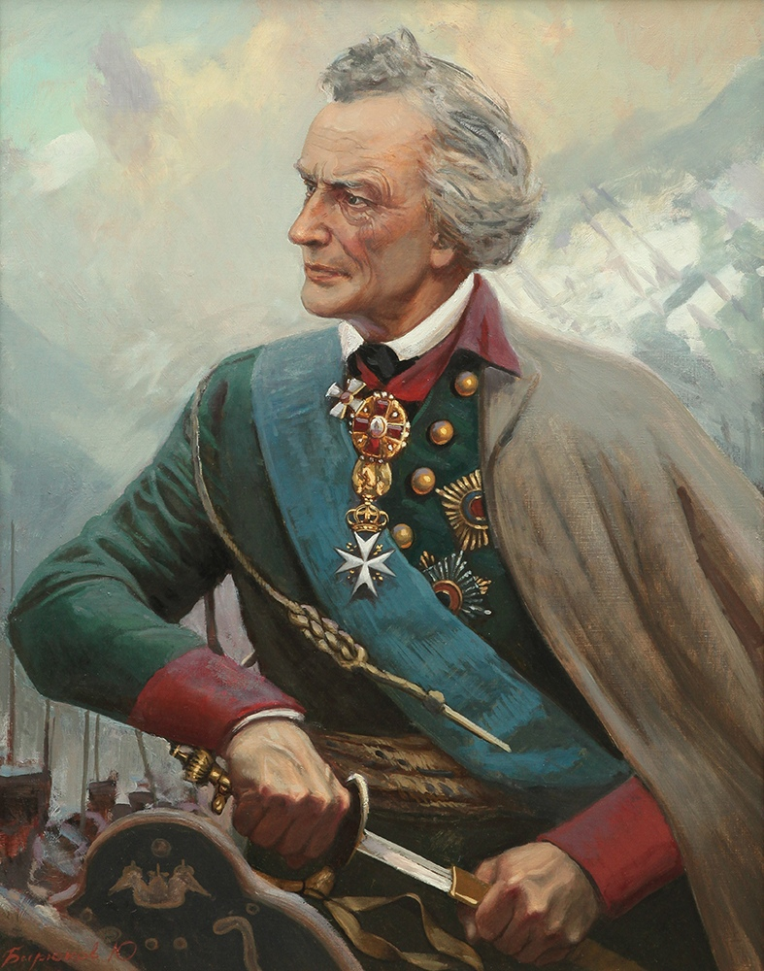
Суворов
Александр
Васильевич русский генералиссимус
24.11.1730 (1729)-18.05.1800 гг. 70 (69) лет.
Генералиссимус российских сухопутных и морских сил генерал-фельдмаршал австрийских и сардинских войск князь италийский граф рымниковский граф священной римской империи гранд сардинского королевства и принц королевской крови

Slide 3
Дворяне Суворовы
-Михаил Иванович Суворов , был 4-м воеводою правой руки в Казанском походе 1554года и 3-м воеводою 10 большого полка в Шведском походе 1549 года.
- Опричниками Ивана Грозного числились Семен и дьяк Постник Суворовы 1543 год
- Стольник Борис Суворов владел поместьями 1628 год, за многолетнюю службу и храбрость был пожалован от царей и великих князей Петра I и Ивана VАлексеевичей грамотою 1686г.
-Александр Суворов родился в семье дворянина (был назван в честь Александра Невского), его отец был генералом русской армии, строго следившим за воспитанием и обучением сына, его любимым предметом была военная история.

Slide 4
Александр Суворов был маленького роста, слабый и тщедушный. Отец хотел определить его на гражданскую службу. Юноша мечтал только быть военным и упорно стремился развить в себе силу, выносливость, укреплял здоровье. Со временем отец изменил свое решение и 11-ти летнего мальчика записали в Семеновский полк рядовым, но приступил к исполнению своих обязанностей только в 1748 г., в чине капрала.

Slide 5
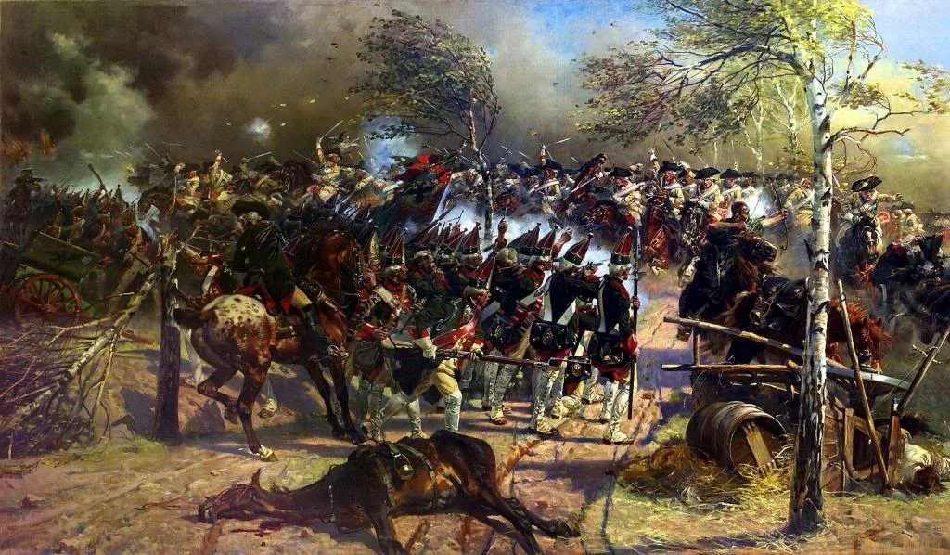
1754 год — в чине поручика был переведен в Ингерманландский пехотный полк. Во время Семилетней войны 1756–1763 годах принимал участие в сражениях при Кунерсдорфе, под Франкфуртом-на-Одере, брал Берлин, участвовал в осаде Кольберга.
1762 год, август — Александр Васильевич получив чин полковника назначается командиром Астраханского пехотного полка

Slide 6
Во время русско-турецкой войны 1768–1774 годов отряд под началом Суворова нанес несколько поражений превосходящим силам турок. Там он успешно смог применить новое для тех времен построение – атаку колоннами, прикрытыми рассыпным строем егерей. Еще больше прославила его победа над 40 тысячным турецким корпусом при Козлудже, которую он одержал в самом конце войны 8 июня 1774 года.
С началом русско-турецкой войны 1787–1791 годов полководец получает назначение на пост начальника обороны Херсон-Кинбурнского района. 1787 год, 1 октября — войска возглавляемые А. В. Сувороым уничтожили турецкий десант, высадившийся на Кинбурнской косе. 1788 год — Александр Суворов в составе Екатеринославской армии генерал-фельдмаршала Г. А. Потемкина, принимал участие в осаде Очакова, во время которой получил тяжелое ранение и надолго выбыл из строя. Подлечившись, полководец получил под свое командование отдельный корпус. 1789 год — Суворов разбил турецкие армии в сражениях у Фокшан и при Рымнике. 1790 год, 11 декабря — русская армия под началом А Суворова штурмом овладела укрепленной крепостью Измаил.

Slide 7
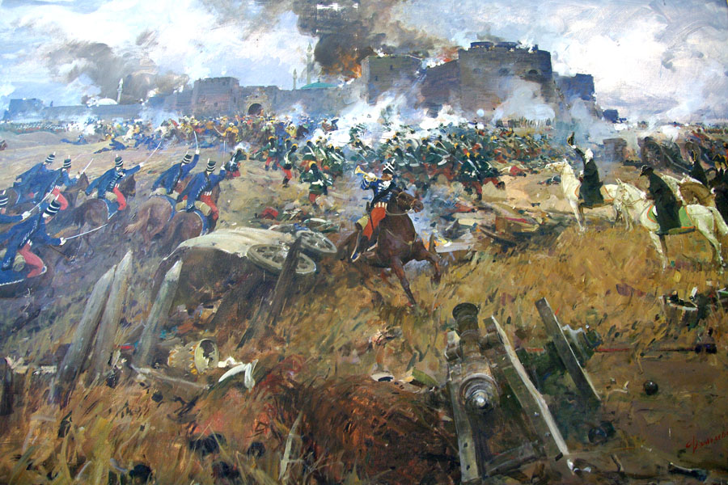

Slide 8
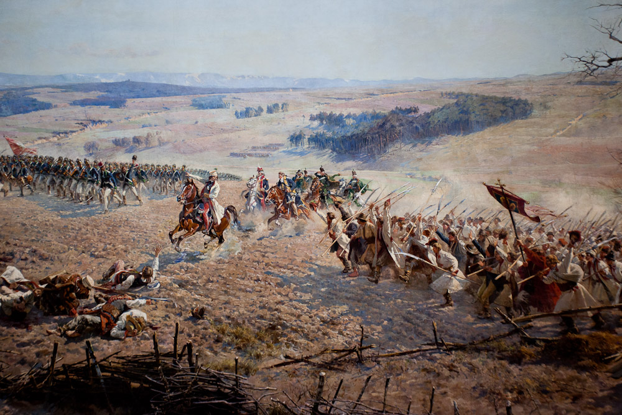
По окончании военных действий Александр Васильевич Суворов командовал русской армией в Финляндии, руководил постройкой укреплений на границе со Швецией. 1794 год — он участвовал в военных действиях против польских конфедератов. Командовал успешным штурмом правобережного предместья польской столицы Праги, после чего сдалась и Варшава. Ключи от капитулировавшего города были вручены полководцу. За эту блестяще проведенную операцию Суворова произвели в чин генерал-фельдмаршала.

Slide 9
В 1798 году Россия вступила во 2-ю антифранцузскую коалицию (Великобритания, Австрия Турция,Неаполитанское королевство). Была создана объединённая русско-австрийская армия для похода в северную Италию, захваченную войсками Французской Директории. Первоначально во главе армии планировалось поставить эрцгерцога Иосифа. Но, по настоянию англичан, австрийский император обратился с просьбой к Павлу I назначить командующим Суворова. Вызванный из ссылки полководец прибыл в Вену 14 (25) марта 1799года, где 20 (31) марта император Франц II присвоил Суворову звание генерал-фельдмаршала Священной Римской империи. 4 (15) апреля полководец прибывает к русским войскам в Верону, а на следующий день перешёл с войсками в Валеджо.
Уже 8 (19) апреля началось выдвижение из Валеджо к реке Адде союзных русско-австрийских войск численностью около 80 тысяч человек под командованием Суворова. Перед походом он выступил с обращением к итальянскому народу. Первым столкновением суворовских войск с французами на захваченной ими итальянской территории явилось взятие 10 (21) апреля города-крепости Брешиа (в этом бою отличился генерал-майор князь Багратион). Взятие Брешии дало возможность начать блокаду вражеских крепостей Мантуя и Пескьера (на что было выделено 20 тысяч человек) и начать движение основной части войска к Милану, куда для его защиты отступали части французской армии, которые закрепились на противоположном берегу реки Адды. 15 (26) апреля был взят город Лекко, 16 (27) апреля началась основная часть сраженияна реке Адде: русские войска переправились через реку и нанесли поражение французской армии под руководством известного полководца — генерала Жана Виктора Моро. Французы потеряли около 3 тысяч убитыми и около 5 тысяч пленными. Заключительным этапом сражения на реке Адде стало сражение при Вердерио, результатом которого стала сдача французской дивизии генерала Серюрье.
После освобождения Северной Италии Суворов предполагал развернуть наступление на Францию, нанося главный удар в направлении Гренобль, Лион,Париж. Но этот план был сорван союзниками, опасавшимися усиления влияния России в районе Средиземного моря и Италии.
31 августа (11 сентября) 1799 года двумя колоннами русские войска, наконец, выступили. Начался героический Швейцарский поход Суворова, ставший великой страницей русской истории. Первым крупным столкновением с французами стал штурм перевала Сен-Готард, открывавшего путь в Швейцарию. Оборонявшая его французская дивизия Лекурба насчитывала до половины всей русской армии. Взяв деревни Урзерн и Хоспенталь, русские войска начали штурм на рассвете 13 (24) сентября 1799 года. С третьего приступа перевал был взят.

Slide 10
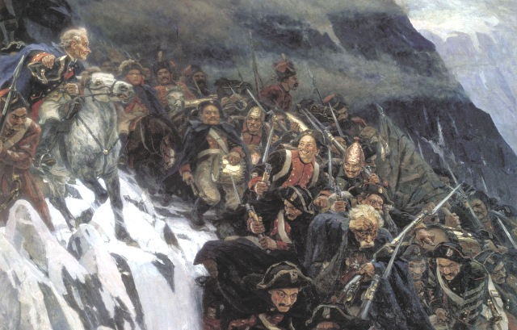

Slide 11
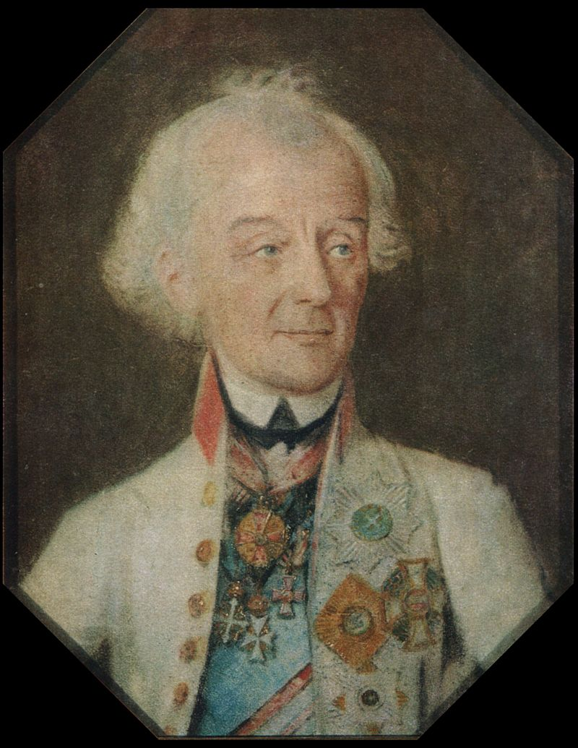
29 октября (9 ноября) 1799 года Суворов получает от Павла I два рескрипта, в которых сообщается о разрыве союза с Австрией и приказывается готовить русскую армию к возвращению в Россию. Во второй половине ноября русское войско начало возвращаться. В Богемии и Северной Австрии оно расположилось на отдых в замке Шкворец (сам Суворов остановился в Праге) в ожидании возможного возобновления войны с Французской республикой. Однако его не последовало, и 14 (25) января 1800 года русское войско окончательно двинулось в Россию.

Slide 12
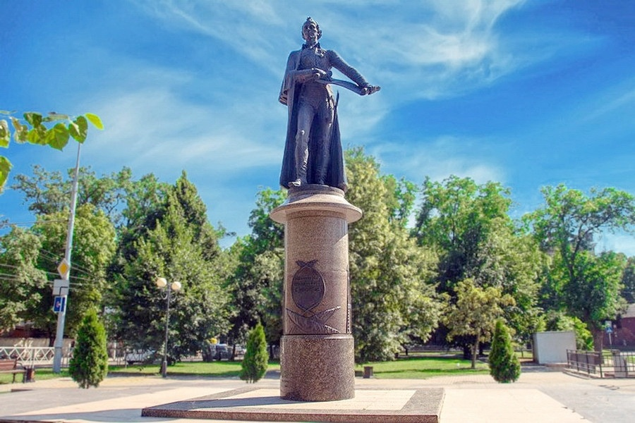
За этот беспримерный по трудностям и героизму поход Суворов 28 октября (8 ноября) 1799 года был удостоен высшего воинского звания — Генералиссимус российских сухопутных и морских сил, став четвёртым в России, удостоенного этого звания.
В Кракове Суворов сдал командование Розенбергу и направился в Санкт-Петербург По пути он заболел и остановился в своём поместье в Кобрине. Императором к нему был направлен лейб-медик М. Вейкард, когда состояние Суворова улучшилось, он продолжил путь. В Петербурге ему готовилась торжественная встреча. Однако в это время Суворов неожиданно вновь попадает в опалу. Поводом к ней было то, что в Итальянском и Швейцарском походах Суворов держал при себе дежурного генерала, что полагалось иметь только монарху. Относительно подлинных причин опалы выдвигаются самые различные версии.
Болезнь Суворова обострилась. Торжественная встреча была отменена. Приехав в Петербург, Суворов остановился у мужа своей племянницы Д.И. Хвостова. 6-(18 мая ) 1800 года во втором часу дня Александр Васильевич Суворов скончался в Санкт-Петербурге по адресу Крюков канал,дом 23.

Slide 13


А.В. Суворов создал оригинальную систему взглядов на способы ведения войны, воспитания и обучения войск. Стратегия Суворова носила наступательный характер. За всю свою жизнь не проиграл ни одного сражения!
Автор научных трудов по стратегии и тактики ведения боя.

